Slide 1
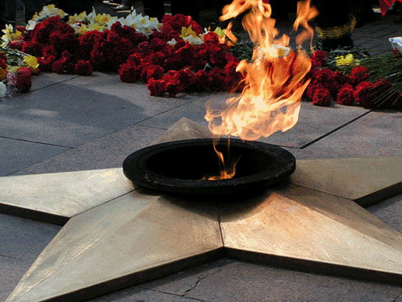
ПРОЕКТ
«Никто не забыт, ничто не забыто»
Селиванова
Валентина Анатольевна
учитель начальных классов
МОУ СОШ № 27 г. Сочи

Slide 2

Основная идея проекта
Формирование патриотизма, активной жизненной позиции, мировоззренческой устойчивости учащихся через личностное восприятие и углубленное изучение истории родного города в годы Великой Отечественной войны.

Slide 3
Цели
Развитие интереса к историческому прошлому нашего города и страны через изучение событий Великой Отечественной войны.
Воспитание чувства патриотизма и гражданственности через изучение ратного подвига милосердия и трудового героизма жителей города Сочи.
Воспитание чувства гражданского долга и чувства благодарности к погибшим в годы Великой Отечественной войны, к выжившим ветеранам и людям старшего поколения.
Совершенствование умения проводить исследовательскую работу, осуществлять поиск нужной информации; развитие умения анализировать и обобщать материал

Slide 4
Задачи
Углубление знаний о Великой Отечественной войне путем самостоятельных исследований
Формирование коммуникативной компетентности в сотрудничестве
Формирование способности к организации работы в группе
Формирование умения работать с информацией (сбор, систематизация, иллюстрирование, представление материала)

Slide 5
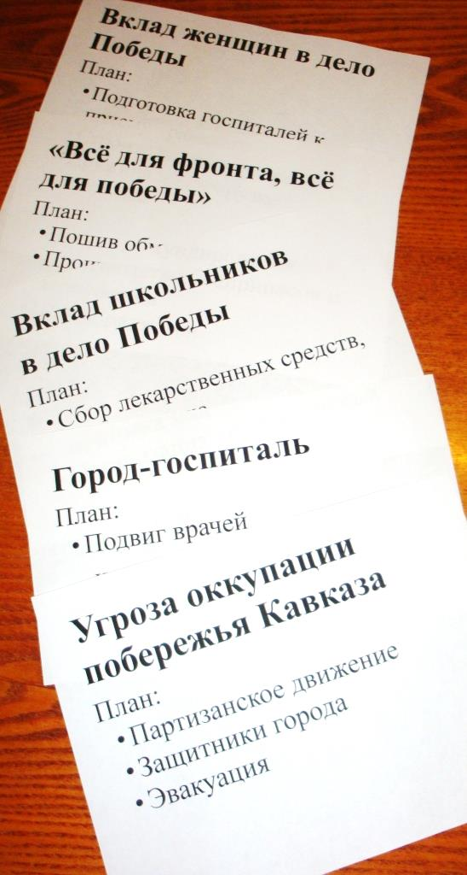
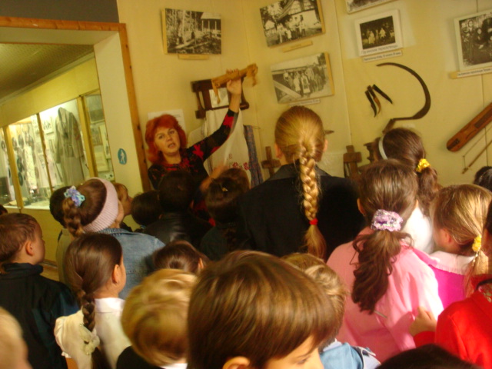
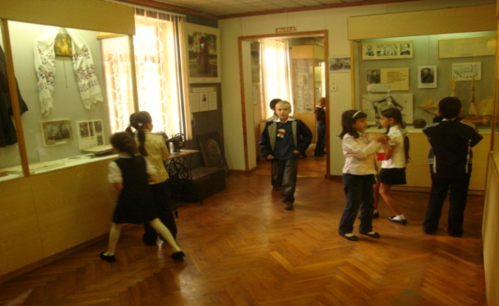
Этапы реализации проекта
Разработка проекта
Знакомство с темой и задачами проекта
Посещение исторического музея
Создание рабочих групп
Выбор темы в группе

Slide 6
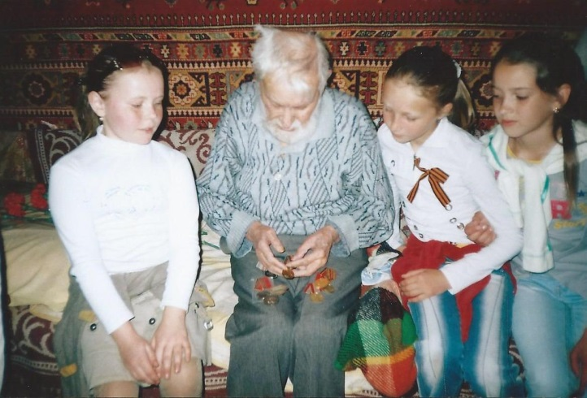
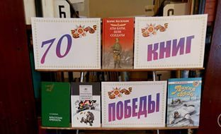
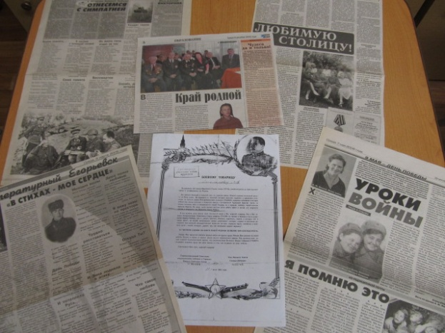
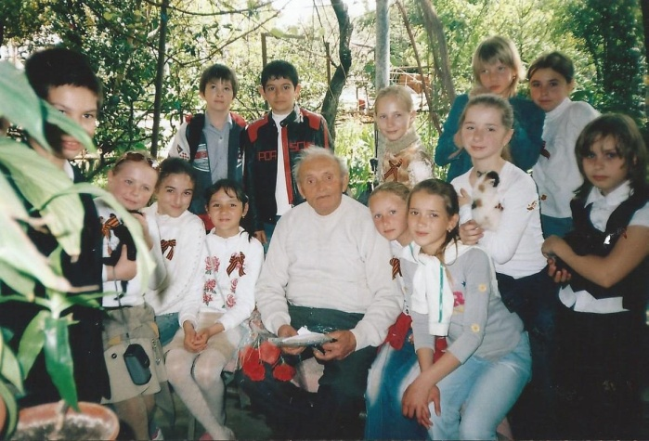
Поисково-исследовательская деятельность
Сбор исторических документальных материалов
Встреча с ветеранами, тружениками тыла
Посещение библиотек города; поиск информации в источниках разного типа
Обмен информацией, впечатлениями; оформление рефератов
Подготовка итоговой презентации

Slide 7
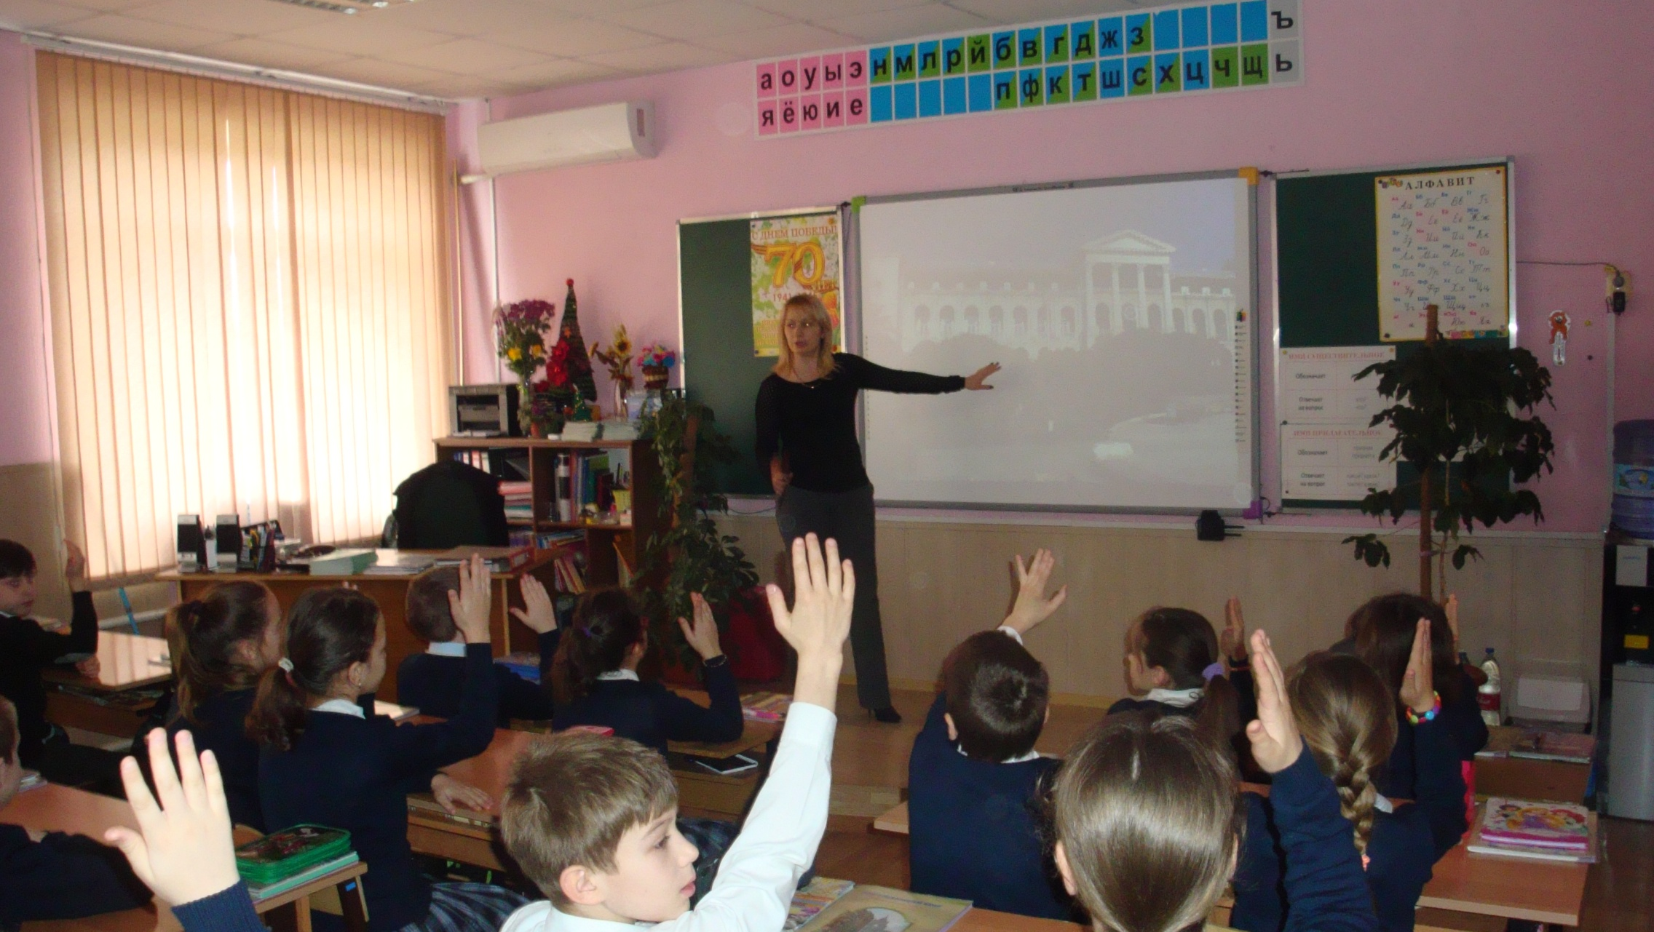
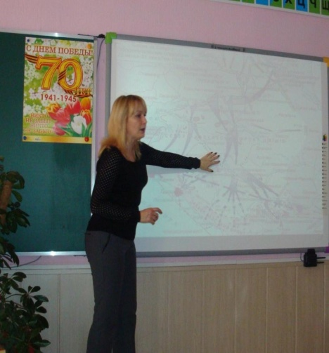
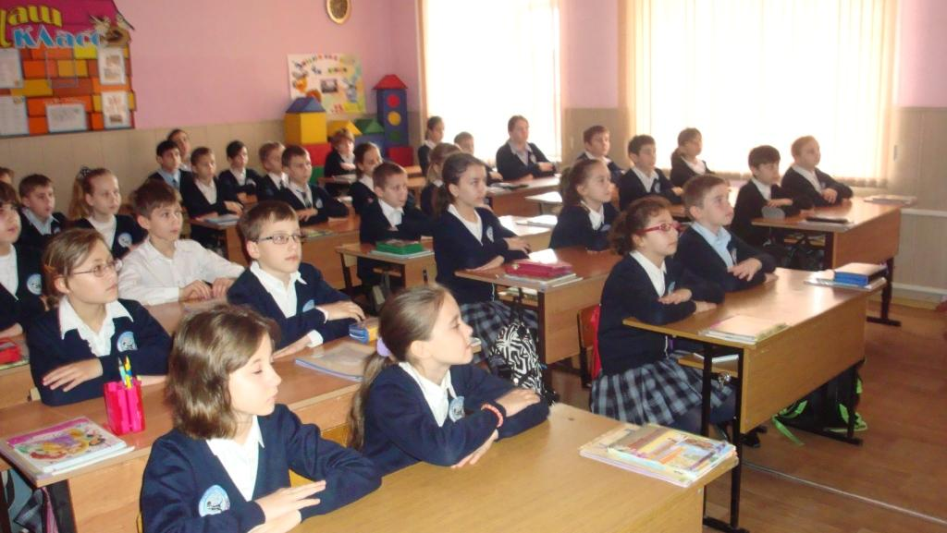
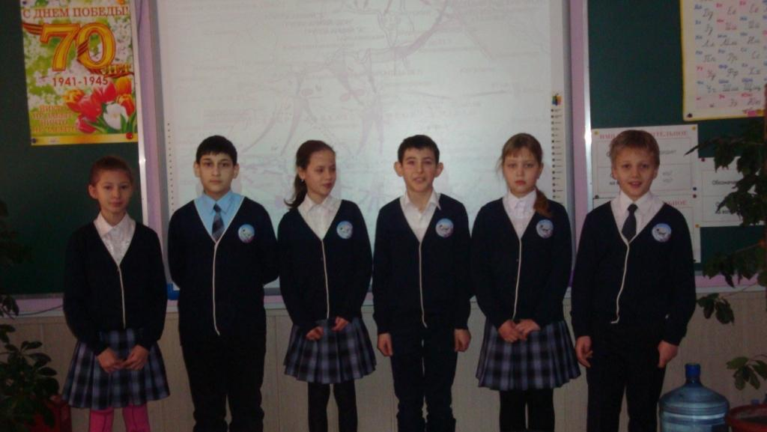
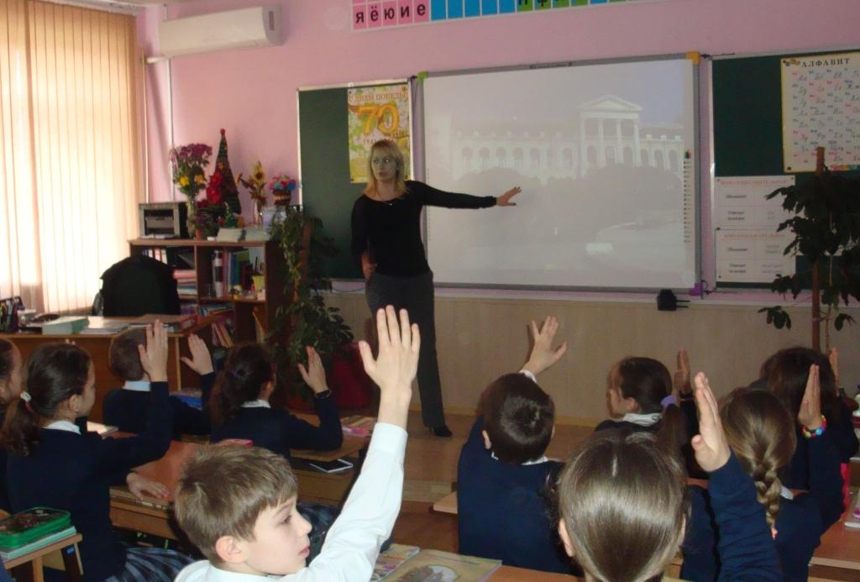
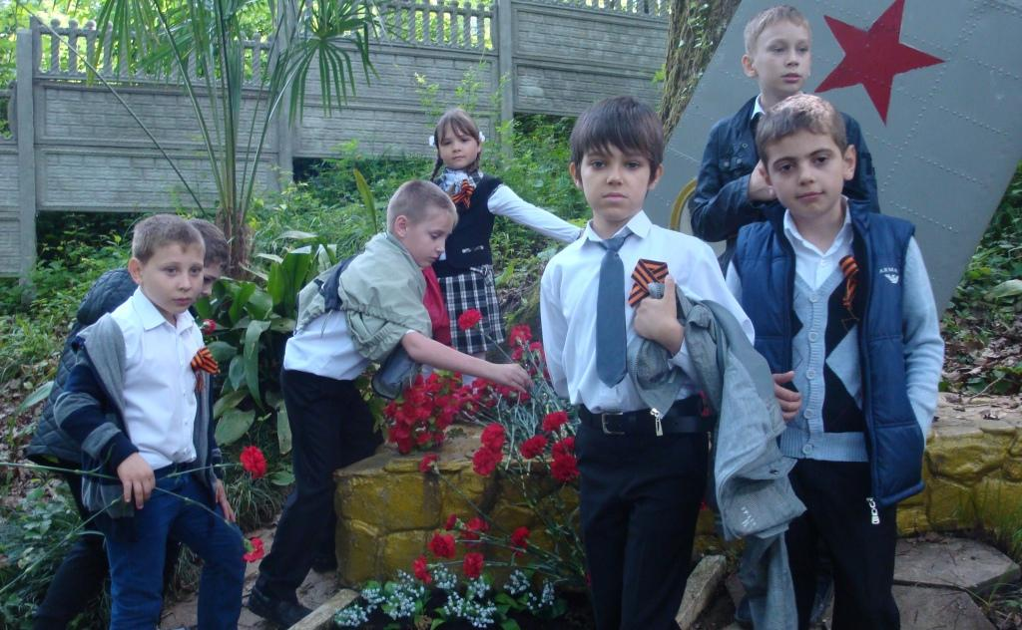
Результаты проекта
Проведение итогового урока «Подвиг во имя жизни»
Защита презентаций по группам
Обмен впечатлениями о проделанной работе
Возложение цветов к памятнику Сергея Лаптева

Slide 8
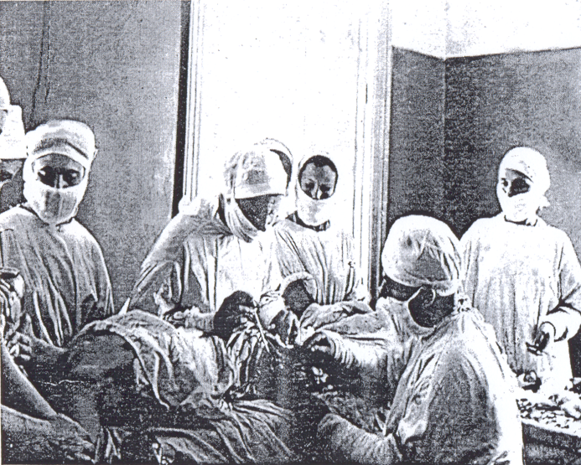
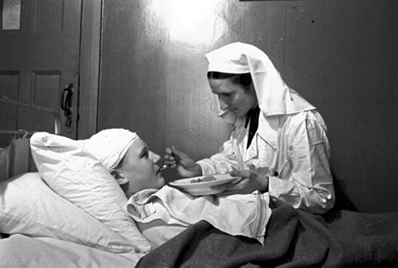
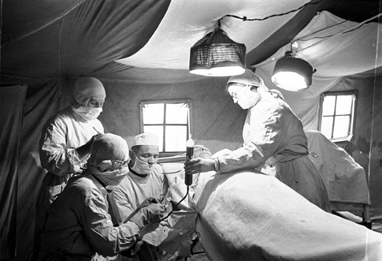
Темы исследования для проектных групп
1 группа
Тема: Город-госпиталь
План:
Подвиг врачей и медицинских работников
Донорское движение

Slide 9
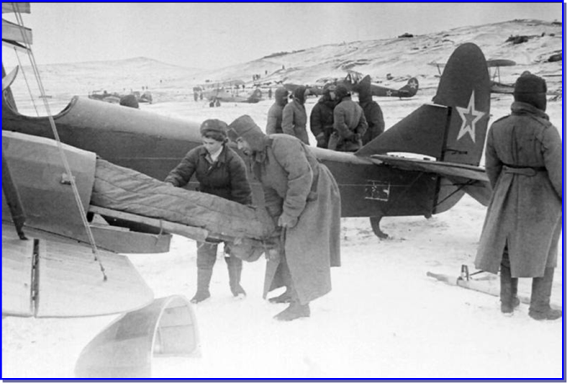
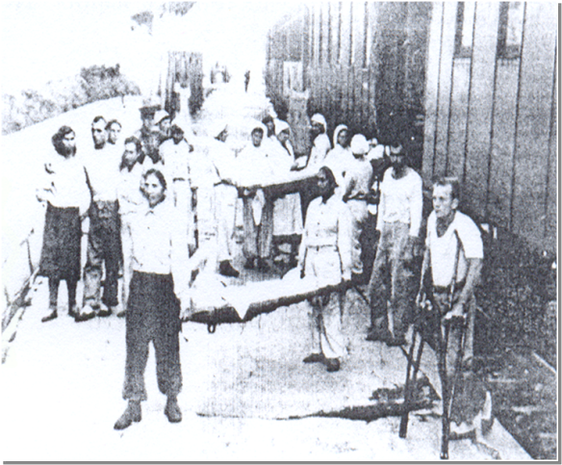
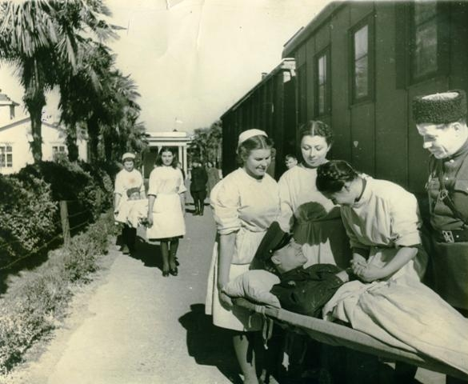
2 группа
Тема: Вклад женщин в дело Победы
План:
Подготовка госпиталей к приему раненых
Строительство аэродрома
Дружина по разгрузке эшелонов

Slide 10
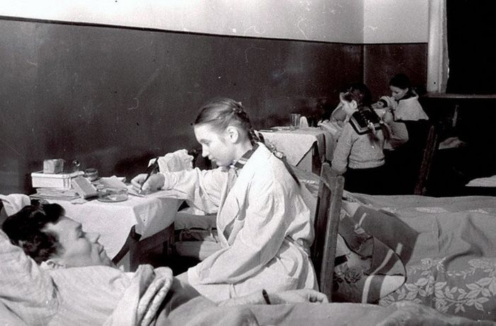
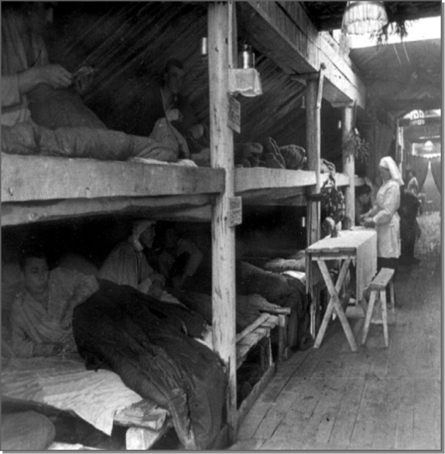
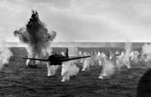
3 группа
Тема: Вклад школьников в дело Победы
План:
Сбор лекарственных средств, заготовка мха
Организация досуга раненых
4 группа
Тема: Угроза оккупации побережья Кавказа
План:
Партизанское движение
Защитники города
Эвакуация

Slide 11
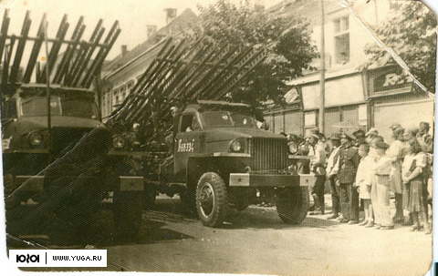
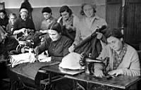
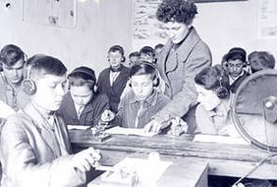
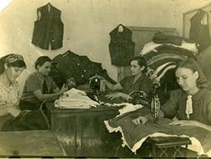
5 группа
Тема: «Всё для фронта, всё для победы»
План:
Пошив обмундирования
Производство боеприпасов и вооружения
Школа радистов

Slide 12
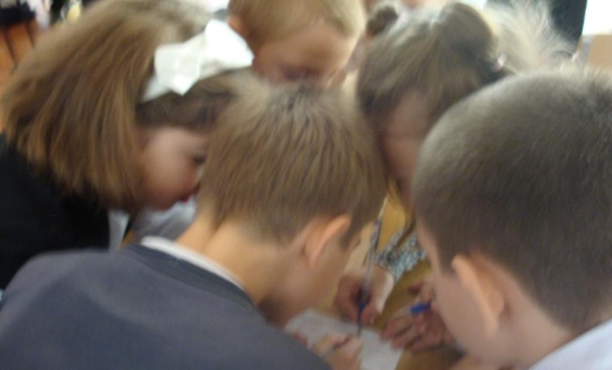
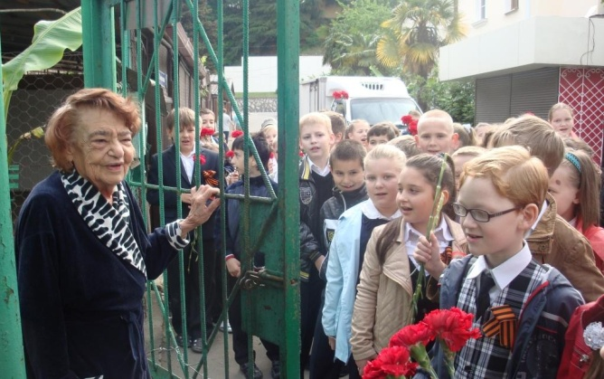
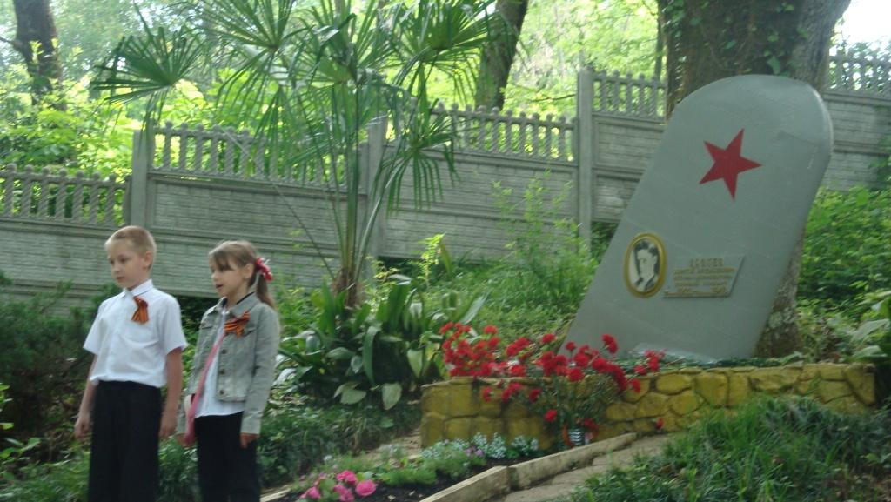
Задачи, поставленные перед группами
Научиться подбирать необходимую информацию, систематизировать и проиллюстрировать её
Развивать свой собственный аналитический взгляд на информацию
Учиться работать в группе
Привлечь к своей работе родных

Slide 13

Оценка результатов
«Скажи мне, и я не забуду.
Покажи мне, и я запомню.
Дай мне действовать самому,
и я научусь»
Конфуций
Рефлексия
Чему я научился?
Чего я достиг?
Что я сделал?
Что у меня раньше не получалось, а теперь получается?
Кому я помог?

Slide 14
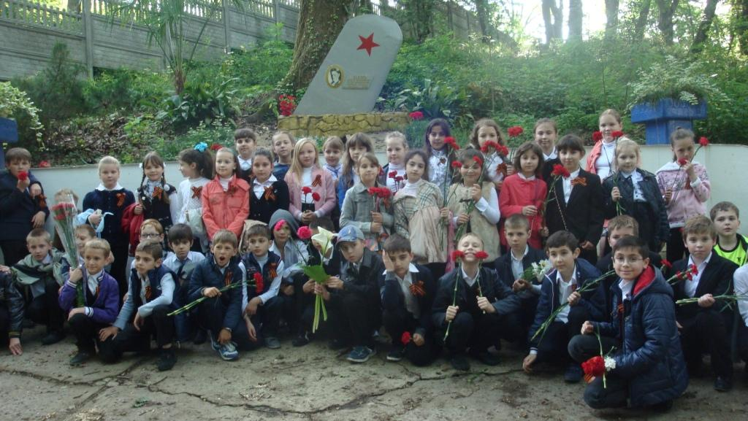
Вывод
Все учащиеся, которые работали в группах, приобрели богатый опыт по решению исследовательских задач, первичный опыт участия в научно-исследовательской деятельности
Обогатили словарный запас, пополнили знания историческими сведениями, научились систематизировать и классифицировать отобранный материал
Дети по-новому увидели события истории, испытали чувство гордости за свой народ, за свой город, за свою страну
Детский коллектив сплотился
в группу единомышленников

Slide 15
Спасибо
за внимание!!!

Slide 16
Интернет-ресурсы
https://lifestyledigital.ru/sochi-vo-vremya-velikoy-otechestvennoy-voiny
http://25.sochi-schools.ru/wp-content/uploads/2016/07/Adler-v-gody-vojny.pdf
https://biography.wikireading.ru/230683
https://www.kuban.kp.ru/daily/26378.4/3257032/
https://sn.ria.ru/20150429/1061536073.html
http://ejournal3.com/journals_n/1317554158.pdf

